Slide 1
SOK-1004 Forelesning 17
Individet og samfunnet
Derek J. Clark

Slide 2

«Optimale» beslutninger
Optimal for hvem?
Individet?
Samfunnet?

Slide 3
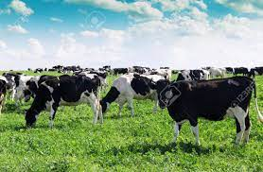
Eksempel: Almenningens tragedie
Hardin 1968
Problem med felleseie
«commons»
Private gevinster/kostnader
Samfunnets gevinster/kostnader
≠

Slide 4

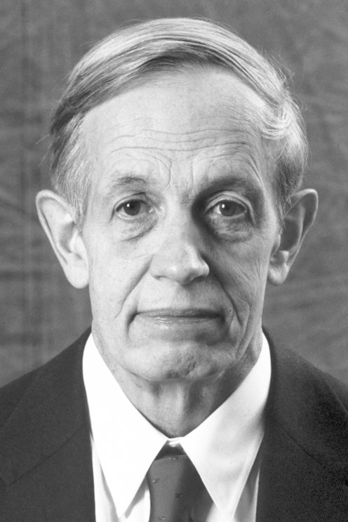
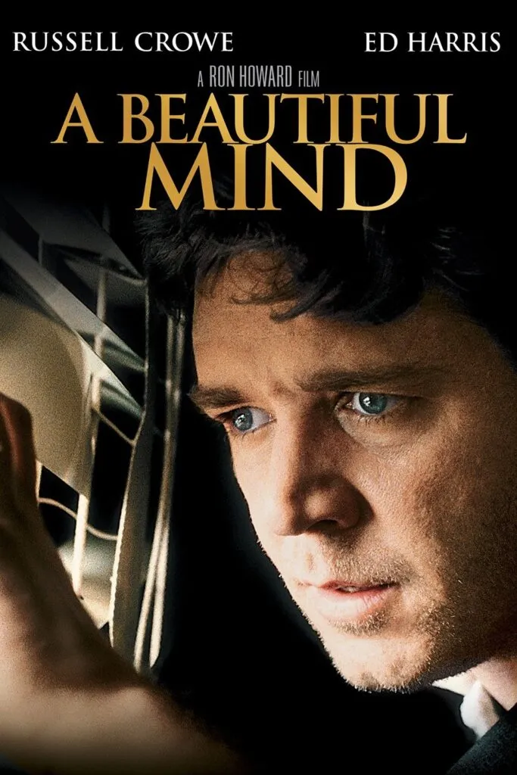
Spillteori som verktøy
Hvordan treffer vi (optimale) beslutninger når våre handlinger påvirker hverandre direkte?
Mye av grunnlaget lagt av John Nash

Slide 5
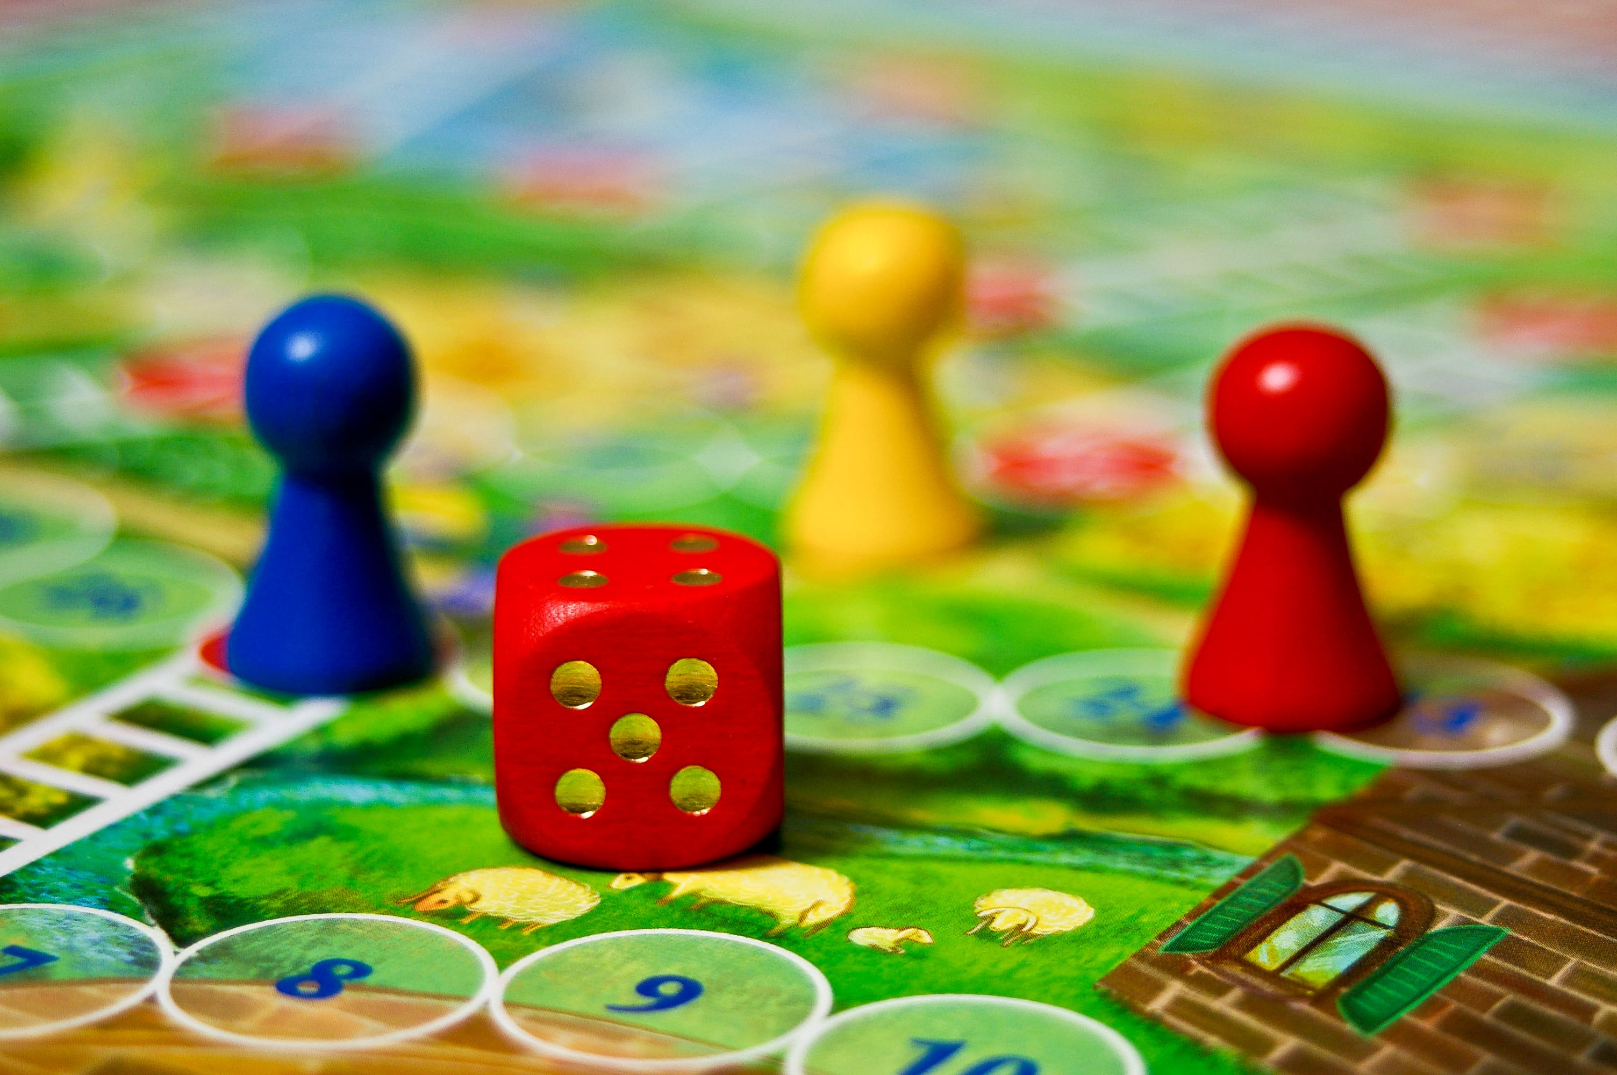
Et spill
Beskrivelse av en strategisk situasjon som spesifiserer:
Hvem som spiller
Strategien til hver spiller
Informasjonen som hver spiller besitter ved hvert trekk
Payoffs (nytten) fra hver handlingskombinasjon
Strategi
En fullstendig plan for hvordan en spiller vil handle til enhver tid i spillet.

Slide 6
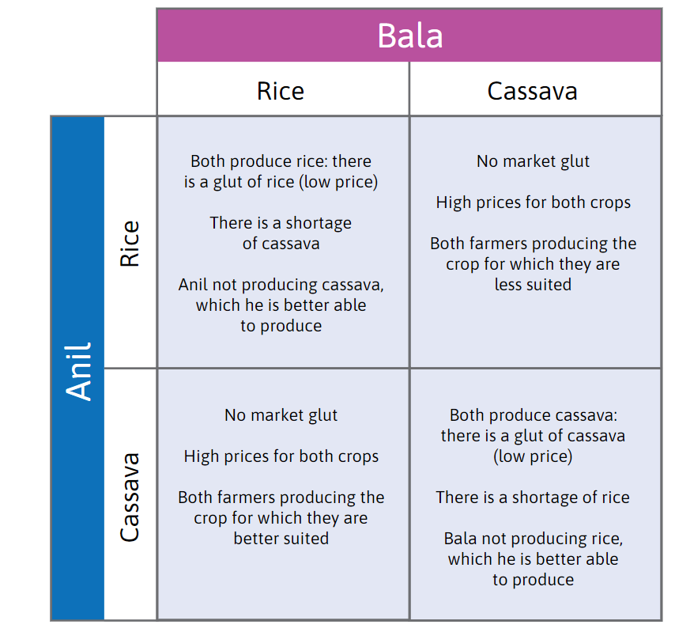
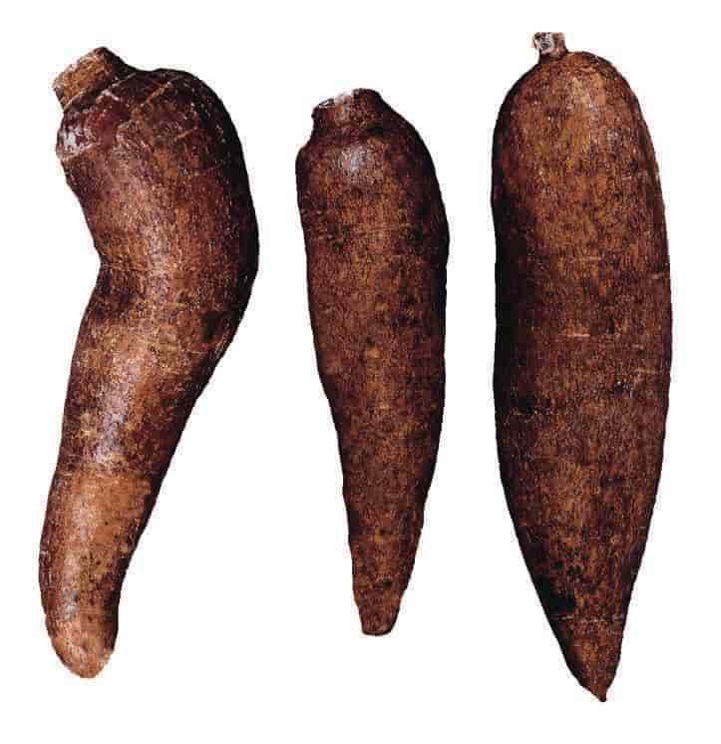
Anil og Bala har et problem….
Maniok

Slide 7
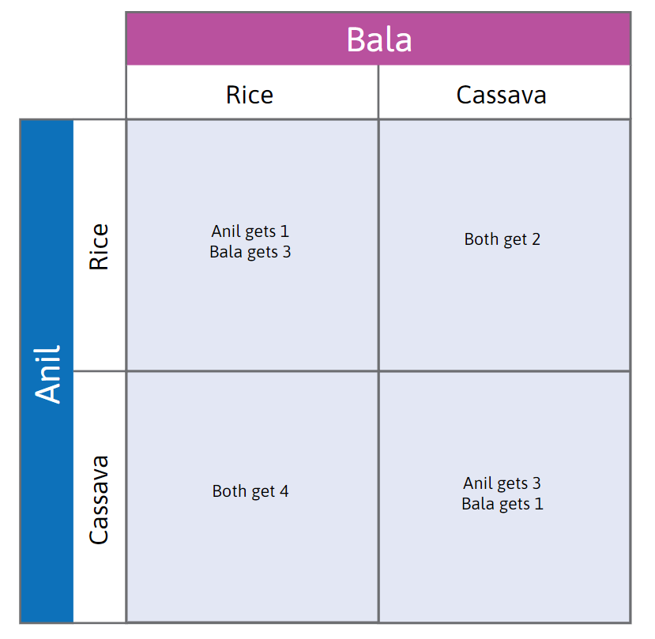
Et spill som kan analyseres
Anil og Bala er spillerne
De kan velge Ris eller Kassava/Maniok
De velger samtidig (uten å vite hva den andre velger)
De spiller kun én gang
Payoffs i figuren til høyre

Slide 8
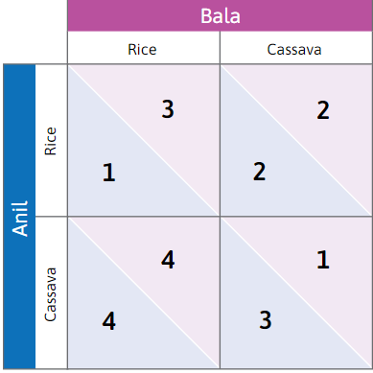
Likevekt – finn beste svar til motspillerens valg

Slide 9
Likevekt i dominante strategier
Uansett hva B gjør er As beste svar å velge Kassava
Kassava er As dominante strategi
Uansett hva A gjør er Bs beste svar å velge Ris
Ris er Bs dominante strategi
Likevekten er at A velger Kassava, B velger Ris
En likevekt som er bra for individet og samfunnet.

Slide 10
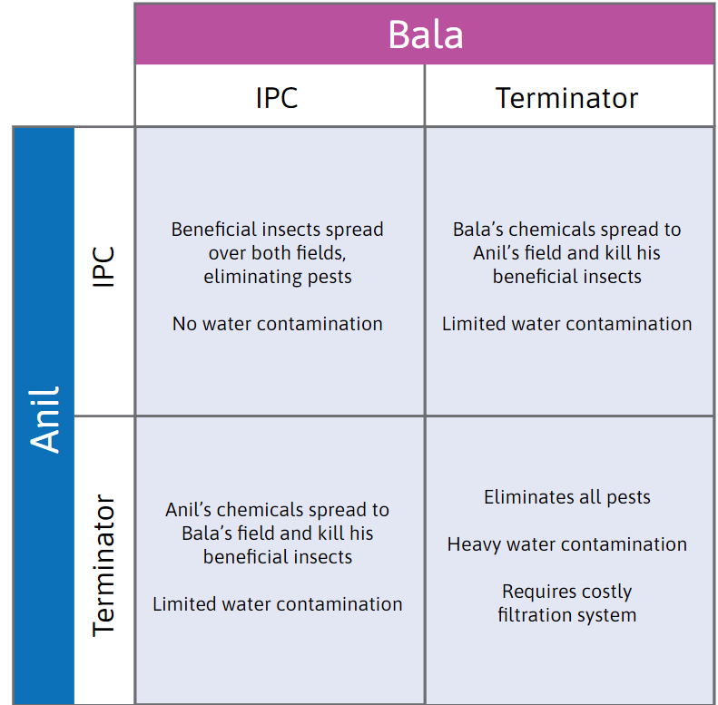
Fangenes dilemma
Her er det en motsetning i spillernes interesser.
Spillere: A og B
Handlinger: IPC eller Terminator (gift)
Valg tas simultant (uten å vite hva den andre velger)

Slide 11
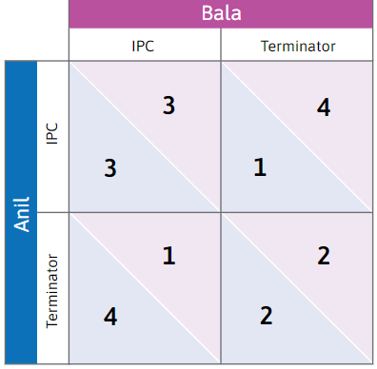
Payoffs og beste svar
Terminator er dominant strategi for begge spillere
(T,T) blir utfallet og begge får 2 i payoff
Individene og samfunnet kunne gjort bedre dersom begge hadde valgt IPC.

Slide 12
En bedre løsning om…..
Spillerne hadde tatt hensyn til effekten (kostnaden) deres handling har på den andre bonden
Spillerne kunne få den som brukte gift til å betale skaden (forurenser betaler)
Spillerne kunne inngått en bindende avtale på forhånd om bruk av IPC (eller at de ikke ville bruke gift)

Slide 13
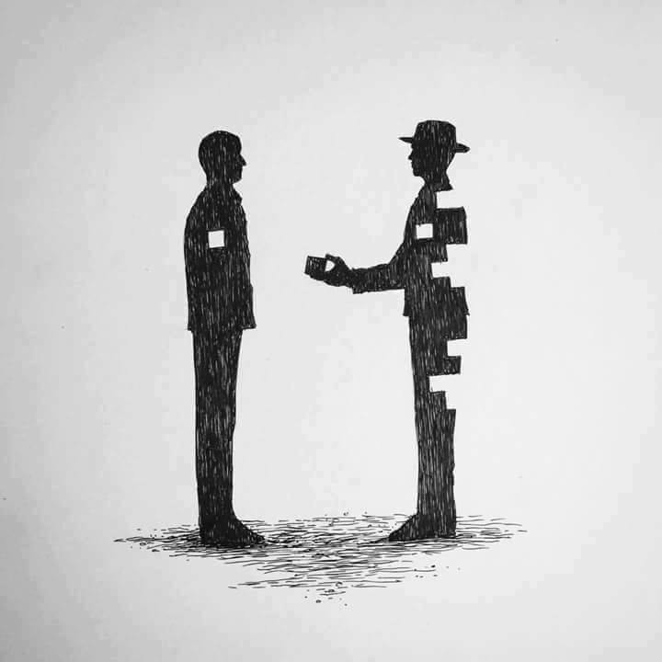
Sosiale preferanser - altruisme
Sosiale preferanser – vi bryr oss ikke bare om oss selv, men også om andre.
Altruisme – villig til å bære en kostnad selv for å hjelpe andre
Trass
Sjalusi

Slide 14
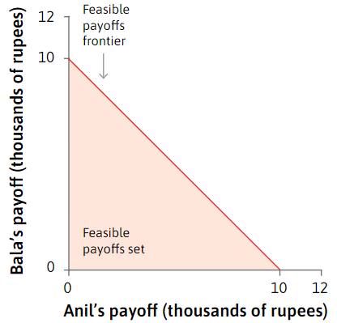
Altruisme i et nullsum spill
Anil har vunnet 10000 Rupees
Kan dele med Bala
1 R til Bala betyr 1 mindre til Anil (nullsum)

Slide 15
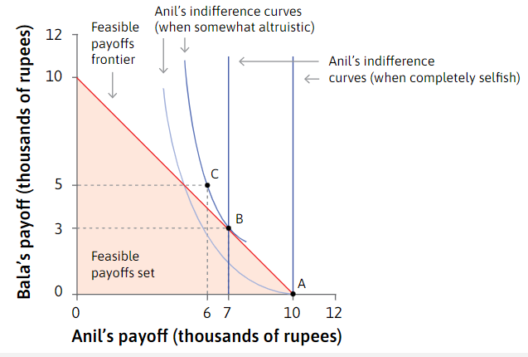
Optimalt valg med altruistiske preferanser

Slide 16
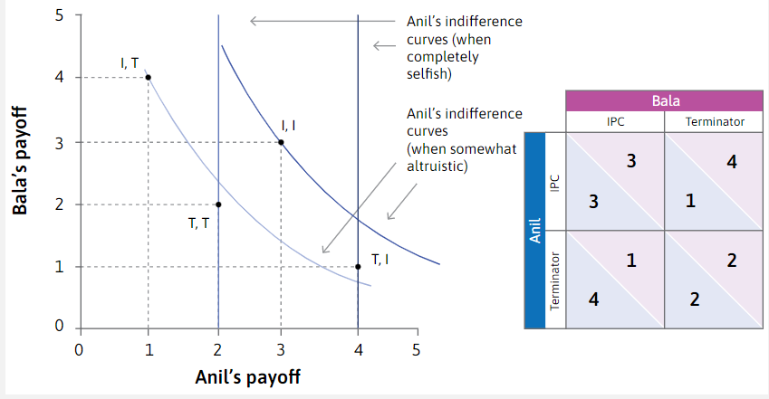
Altruisme i fangenes dilemmaet

Slide 17
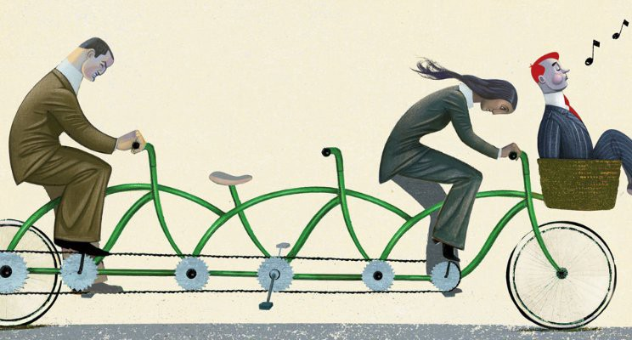
Kollektive goder og gratispassasjerproblemet
Kollektive goder er slik at
Ingen kan utestenges (ikke- ekslusivitet)
Mitt konsum av godet forringer ikke dine muligheter for konsum (ikke-rivalisering)
Gatelys, forsvar, lov og orden osv
Gratispassasjer
Nyter godt av et gode uten å betale for det

Slide 18
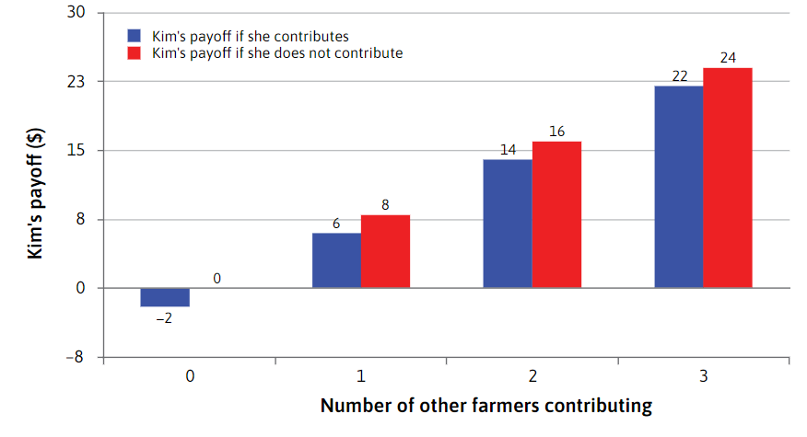
Et eksempel – infrastruktur for vanning av avlinger
Systemet må vedlikeholdes av 4 bønder
Koster 10 pr bonde, men gir en økning i avling til hver av dem på 8

Slide 19
Individ vs Samfunn
Individuelt beste valg er å ikke bidra
gratispassasjer
Når alle er gratispassasjerer får all 0 i payoff.
Samfunnet får 0!
Dersom alle fire bidrar tjener de hver et netto-overskudd på 22.
Samfunnet får 88 netto

Slide 20
Løsninger på gratispassasjerproblemet
Sosiale preferanser
Altruisme
Tillitt
Gjensidighet
Sosiale normer
Samarbeid kan være lettere å få til om folk har et forhold over tid
Gjentatte spill
Mulighet for straff!

Slide 21
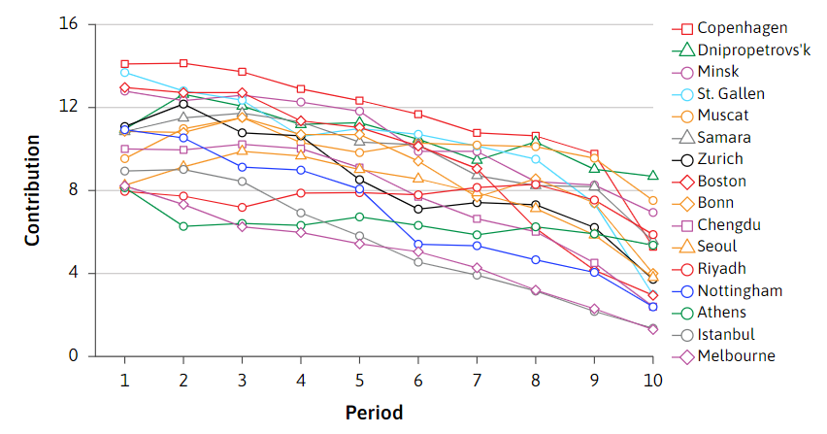
Eksperiment i spillet med kollektive goder (Public Good Game)
Eksperiment (Hermann et al. 2008):
10 runder i et PGG
Hver subjekt får $20
Delt inn i grupper på fire (andre deltakere er anonym)
Deltakerne kan bidra med et beløp til fellesskapet (heltall)
Hver $1 gitt til fellesskapet gir hver gruppedeltaker $0,40
Individuelt rasjonelt å være en gratispassasjer
Folk er ikke bare egoister!
Men blir kanskje skuffet over
at andre ikke bidrar?

Slide 22
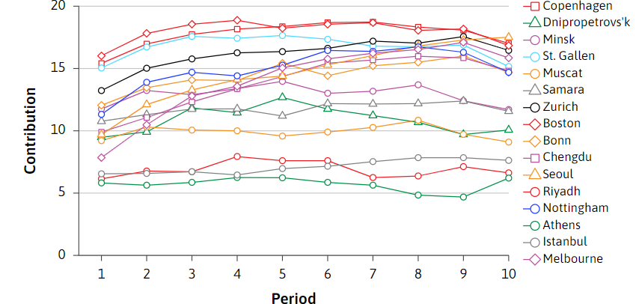
Mulighet for straff
Gruppemedlemmer ser hvem som har gitt hva
Et medlem kan velge å ilegge en eller flere øvrige
medlemmer et gebyr på $3.
Straffen koster de som straffer $1 pr spiller de
velger å straffe

Slide 23
Atferdsøkonomi og økonomiske eksperimenter
Prøve å avdekke informasjon om økonomisk atferd osv gjennom eksperimenter i et fysisk eller virtuelt lab.
beslutninger har konsekvenser
instrukser, insentiver, regler er felles for alle
kan gjentas med andre subjekter
prøve å kontrollere ut andre effekter

Slide 24
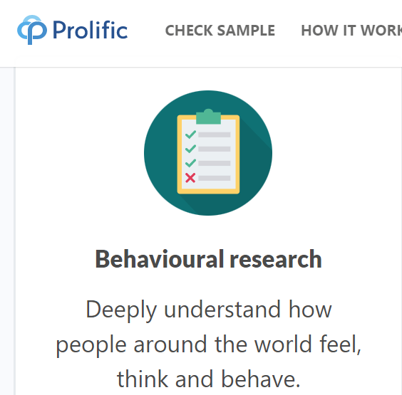
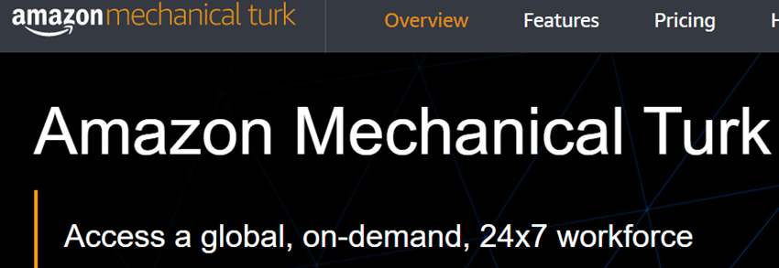
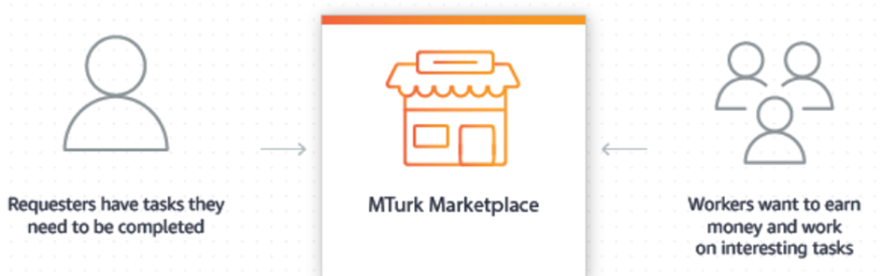
Digitale plattformer

Slide 25
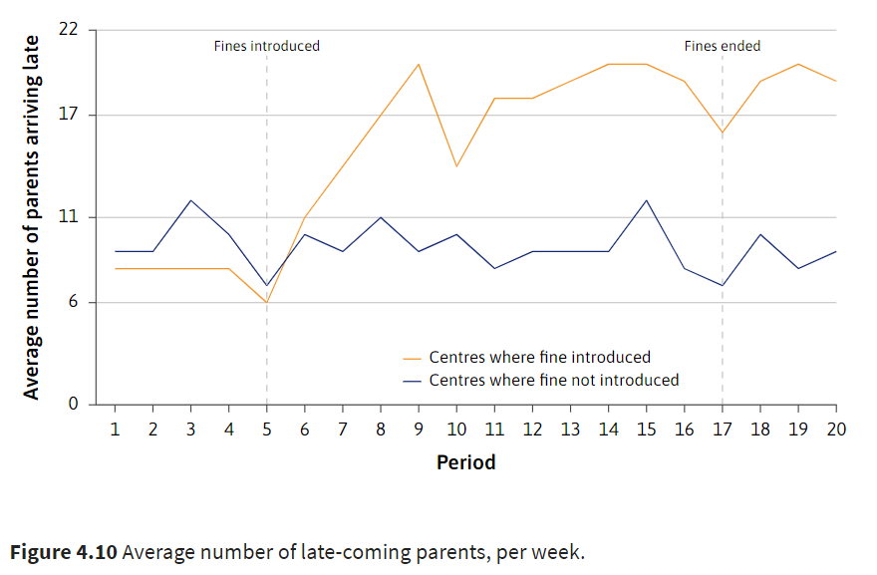
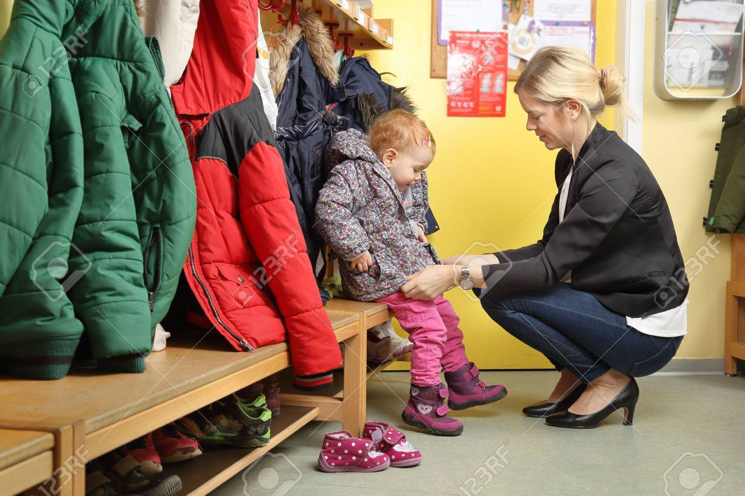
Felteksperimenter – et eksempel (Gneezy & Rustichini, 2000)
Forsentkomming ved dagens slutt
ble straffet i noen barnehager
med 0-10 Shekels.
Flere ble hentet sent etterpå
Utilsiktet effekt – økonomiske
insentiver fortrenger sosiale
preferanser.

Slide 26
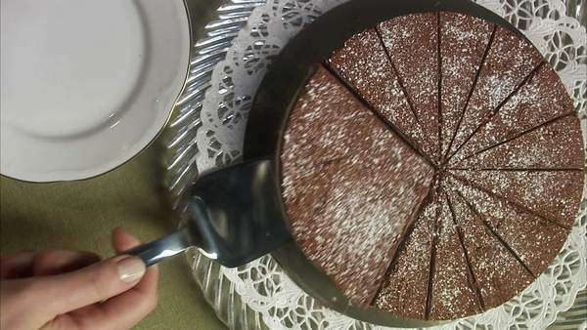
Om å dele ei kake…….
Ultimatumsspill?
Forhandlingsspill?
Hva sier økonomisk teori?
Hva sier dataene?
Mer om «rettferdig» deling, gjensidighet, sosiale preferanser, aversjon mot ulikhet (og mye mer) i SOK-2012 Økonomiske insentiver (vårsemester 2024)

Slide 27
Flere likevekter?
Likevekt i dominante strategier er entydig
En slik likevekt eksisterer ikke alltid
Må være beste svar uansett hva motspilleren gjør
Nash likevekt
Spillere har ingen insentiv til å bytte valgt handling
Handlingen er beste svar til andre spillernes sine handlinger

Slide 28
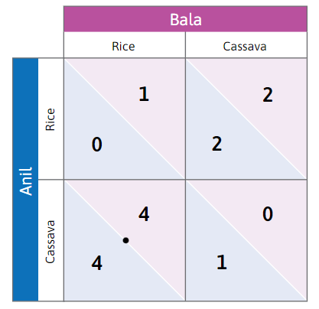
Anil og Bala igjen……
Finn beste svar til hver spiller
Da er (R, C) og (C, R) begge Nash
likevekter
Vi ser at det er én likevekt som
begge foretrekker
Ingen garanti at vi når den……

Slide 29
Kommende høydepunkter
Kollektive goder og eksterne effekter møter vi igjen i SOK-2008 Den nordiske modellen (høsten 2022)
Strategiske spill mellom bedrifter er en del av kurset SOK-2030 (vår 2023, og går vårsem 2022 for kull 2020).
SOK-1006 Mikroøkonomi er (så vidt) innom disse temaene.

